Slide 1
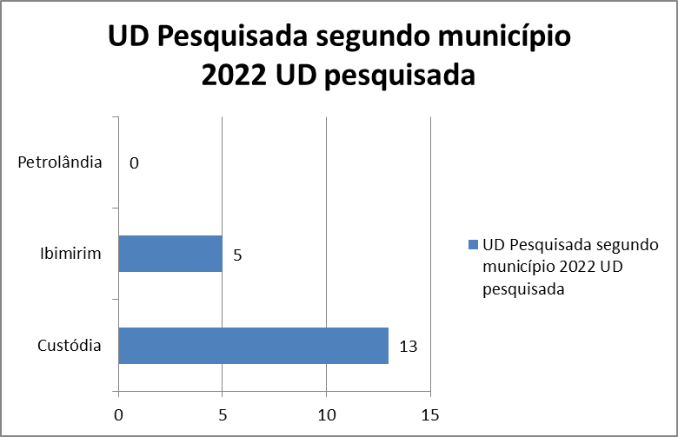
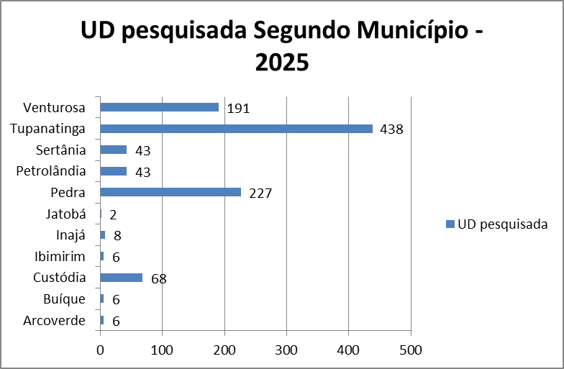
Retomada das Ações de Vigilância da Doença de Chagas Uma experiência da VI Gerência Regional de Saúde no fortalecimento da proteção à vida
Marcia Adriana da Silva Vasconcellos¹*, Ana C. R. Silva², Ana PP. D. Pires³, Bruno H. A.G.L Barros², Darly M. S. Gomes³, Débora M. A. Costa⁴ Flaviane Alves de Araújo Ferraz⁵; Glawcy Reginna Amaral Ramos Silva Barros⁶; Hellen Viana Matias⁷; Luciana Cristiane da Silva Barros Santos Mandú⁸; Rosângela Maria Rodrigues Silva⁹.
¹VI Gerência Regional de Saúde ( VI GERES-PE), Arcoverde , Pernambuco. 2,3,4,,5, 6, 7 ,8, 9,10,11 VI Vi Gerência Regional de Saúde, Arcoverde, Pernambuco.
*Autor correspondente: marcia.vasconcellos@saúde.pe.gov.br
OBJETIVO DA EXPERIÊNCIA
RESULTADOS
Reativação da vigilância da Doença de Chagas em territórios da VI Gerência Regional de Saúde, com enfoque em áreas rurais e de risco.
A experiência resultou na retomada das notificações da doença nos sistemas oficiais, identificação de triatomíneos em áreas de risco e resposta rápida das equipes. Houve aumento expressivo na capacitação de profissionais, maior articulação entre os setores da saúde e sensibilização das comunidades, com fortalecimento do protagonismo dos municípios na vigilância da Doença de Chagas.
OBJETIVOS
Fortalecer a vigilância da Doença de Chagas por meio da capacitação técnica, reativação das notificações, ações de campo e educação em saúde, promovendo a articulação entre os componentes da Vigilância em Saúde e a atenção primária nos 13 municípios da VI Gerência Regional de Saúde.
DESCRIÇÃO DA EXPERIÊNCIA
A partir de 2024, iniciou-se o processo de retomada das ações de vigilância da Doença de Chagas na VI GERES, antes inativas. Foram realizadas oficinas técnicas com apoio estadual, reforçada a alimentação dos Sistemas de informação do Agravo (SINAN, e-SUS, SISPCDCh), intensificadas as buscas ativas e investigações entomológicas. Campanhas educativas em escolas e comunidades promoveram prevenção, enquanto parcerias locais integraram agentes comunitários, vigilância ambiental e atenção primária.
APRENDIZADO E ANÁLISE CRÍTICA
A integração entre vigilância epidemiológica, ambiental, sanitária e atenção primária demonstrou ser essencial para enfrentar doenças negligenciadas. A experiência evidenciou que planejamento, capacitação contínua e trabalho em rede são fundamentais para reverter a invisibilidade epidemiológica. Entre os desafios, destacam-se a rotatividade de profissionais e a necessidade de apoio institucional contínuo.
CONCLUSÃO E/OU RECOMENDAÇÕES
A experiência comprova que estratégias intersetoriais fortalecem a resposta à Doença de Chagas e protegem populações vulneráveis. Recomenda-se institucionalizar as ações, garantir formação continuada e ampliar a articulação entre os entes federativos, assegurando vigilância permanente, equidade e efetividade na proteção à saúde.
Referências
BRASIL. Ministério da Saúde. Guia de Vigilância em Saúde: volume único. 5. ed. Brasília: Ministério da Saúde, 2023.
PERNAMBUCO Secretaria Estadual de Saúde. Secretaria Executiva de Vigilância em saúde. Guia de Operação do Sistema de Informação do Programa de Controle da Doença de Chagas para os municípios do Estado de Pernambuco: 1ª edição, 2020.

